Slide 1
Logistic Regression
2021.07.21 AAI Lab. 세미나

Slide 2
Logistic Regression
Logistic Regression :
독립 변수의 선형 결합을 이용하여 사건의 발생 가능성을 예측하는데 사용되는 통계 기법
회귀를 사용하여 데이터가 어떤 범주에 속할 확률을 0에서 1사이의 값으로 예측하고 분류해주는 지도학습 알고리즘

Slide 3
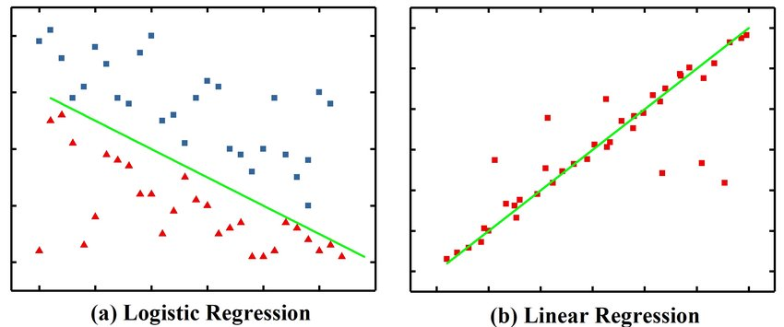
Logistic Regression
Linear Regression과의 차이:
Linear Regression은 연속된 값을 예측하는 반면,
Logistic Regression은 discrete한 값을 예측한다.
→ classification

Slide 4
Logistic Regression - Classification
Training Data의 특성과 상관관계 등을 파악한 후, 입력 데이터가 어떤 종류의 결과로 분류될지를 예측
Ex) 스팸 문자, 암 판별

Slide 5
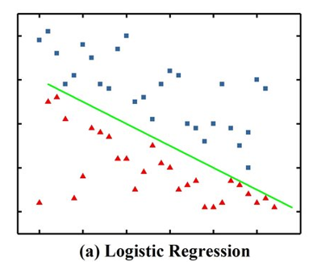
Logistic Regression - Classification
1. Training Data 의 특성과 분포를 나타내는 최적의 직선을 찾는다.
2. 직선을 기준으로 분류 (위 = 1, 아래 = 0 등)
3. 미지의 데이터(Test Data)를 분류
Logistic Regression은 정확도가 높은 Classification 알고리즘

Slide 6

Sigmoid function
출력 값이 0과 1을 가져야 하는 즉, 분류 시스템에서 0~1사이의 값을 갖는 sigmoid함수를 이용함.
Cf) $y>0.5$→ $y=1$, $y ≤0.5$ → $y=0$
Sigmoid(z)가 결과가 나타날 확률을 의미한다고 했는데 잘 이해가 안됨.

Slide 7
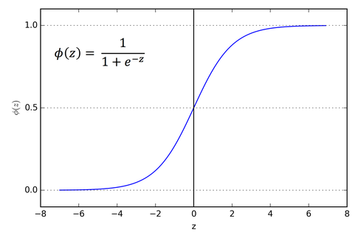
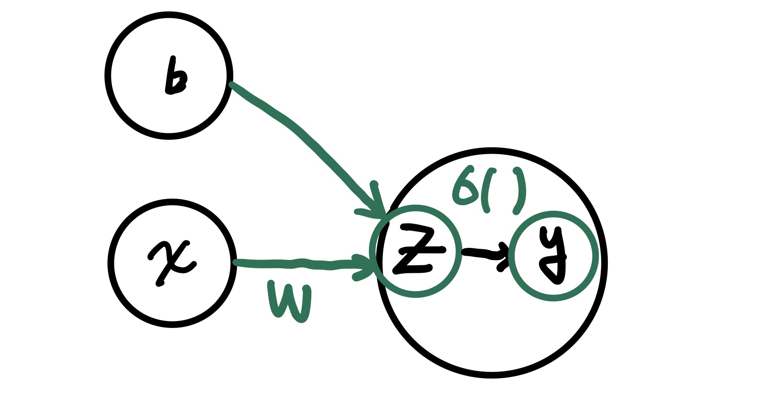

Sigmoid function
$z=Wx+b$
$y=sigmoid\left(z\right)=σ\left(z\right)=\frac{1}{1+e^{−z}}$

Slide 8

Sigmoid function, why?
확률 p가 주어졌을 때
$Odds\left(p\right)=\frac{p}{1−p}, 0≤p≤1$ → $0≤Odds\left(p\right)≤∞$
$\log\left(Odds\left(p\right)\right)=\log\left(\frac{p}{1−p}\right)$ →$−∞≤\log\left(Odds\left(p\right)\right)≤∞$

Slide 9

Sigmoid function, why?
$\log{Odds\left(p\right)= }\log\left(\frac{p}{1−p}\right)=Wx+b$ $→\frac{p}{1−p}=e^{Wx+b}$
$∴p=\frac{1}{1+e^{−(Wx+b)}}$

Slide 10
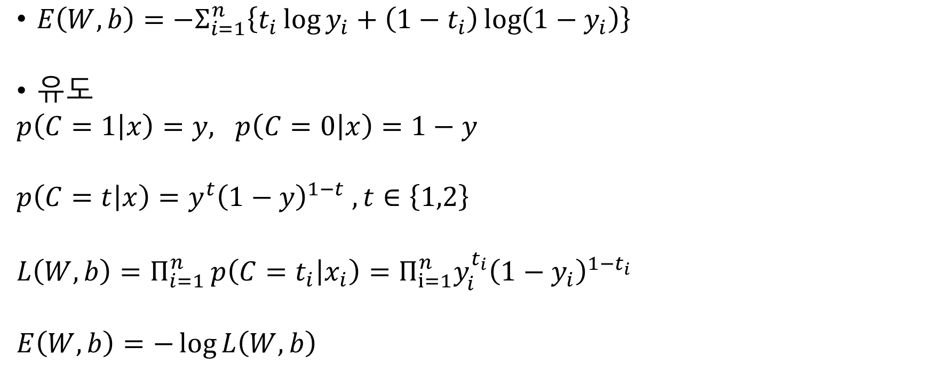
Cross-entropy loss function
$E\left(W,b\right)=−Σ_{i=1}^{n}\left\{t_{i}\log{y_{i}}+\left(1−t_{i}\right)\log\left(1−y_{i}\right)\right\}$
유도
$p\left(C=1 | x\right)=y, p\left(C=0 | x\right)=1−y$
$p\left(C=t | x\right)=y^{t}{\left(1−y\right)}^{1−t} , t∈\left\{1,2\right\}$
$L\left(W,b\right)=Π_{i=1 }^{n}p\left(C=t_{i} | x_{i}\right)=Π_{i=1}^{n}y_{i}^{t_{i}}{\left(1−y_{i}\right)}^{1−t_{i}}$
$E\left(W,b\right)=−\log{L\left(W,b\right)}$

Slide 11
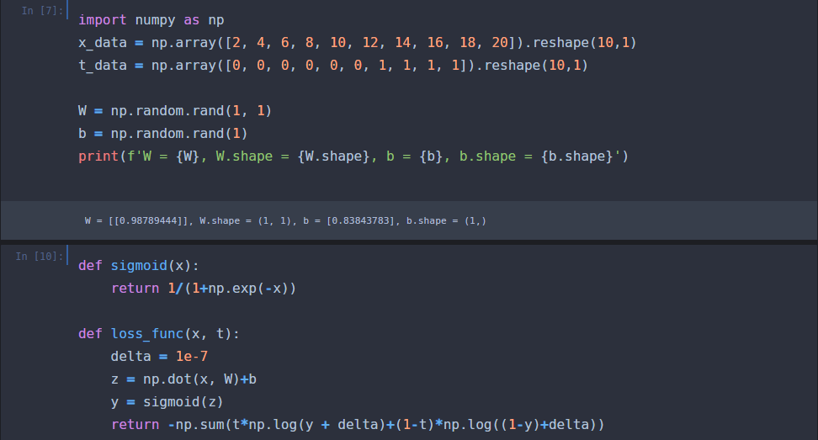

Slide 12
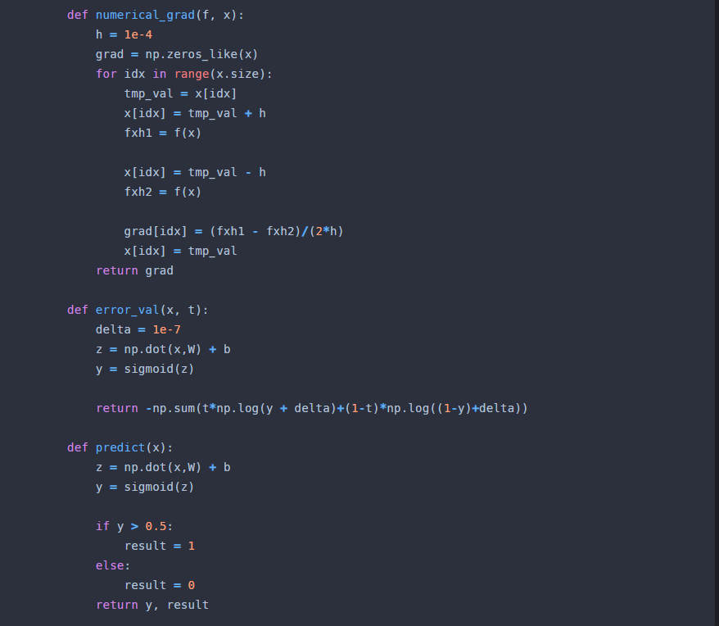

Slide 13
